Slide 1



Практическая работа №25
TabbedPage

Slide 2
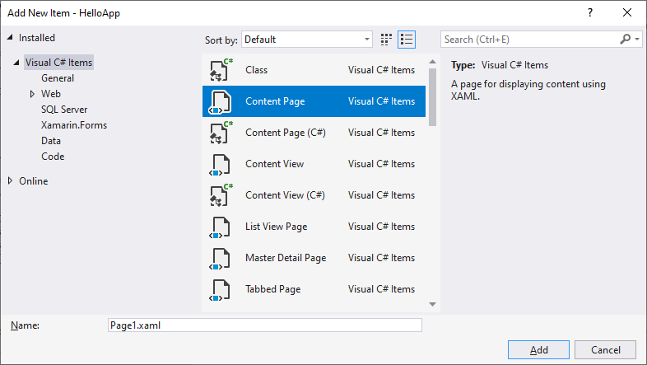
TabbedPage. Страница с вкладками
Применение класса TabbedPage в Xamarin Forms позволяет создать страницу с вкладками, где в роли каждой вкладки выступает отдельная страница.
Для примера возьмем проект и вначале добавим в него три обычных однотипных страницы, которые назовем Page1, Page2, Page3. Для добавления страниц можно выбрать шаблон Content Page:

Slide 3
Page1
Например, визуальный интерфейс страницы Page1 будет следующим:
<?xml version="1.0" encoding="utf-8" ?>
<ContentPage xmlns="http://xamarin.com/schemas/2014/forms"
xmlns:x="http://schemas.microsoft.com/winfx/2009/xaml"
x:Class="HelloApp.Page1"
Title="Page 1">
<Label Text="Page1" VerticalOptions="Center" HorizontalOptions="Center" />
</ContentPage>

Slide 4
Код страницы Page2:
<?xml version="1.0" encoding="utf-8" ?>
<ContentPage xmlns="http://xamarin.com/schemas/2014/forms"
xmlns:x="http://schemas.microsoft.com/winfx/2009/xaml"
x:Class="HelloApp.Page2"
Title="Page 2">
<Label Text="Page2" VerticalOptions="Center" HorizontalOptions="Center" />
</ContentPage>

Slide 5
Код страницы Page3:
<?xml version="1.0" encoding="utf-8" ?>
<ContentPage xmlns="http://xamarin.com/schemas/2014/forms"
xmlns:x="http://schemas.microsoft.com/winfx/2009/xaml"
x:Class="HelloApp.Page3"
Title="Page 3">
<Label Text="Page3" VerticalOptions="Center" HorizontalOptions="Center" />
</ContentPage>

Slide 6
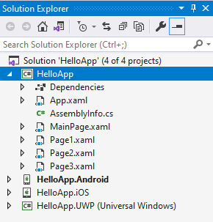
Структура
Код c# у каждой страницы остается тот, который был по умолчанию.

Slide 7
Структура
По умолчанию главная страница проекта MainPage представляет тип ContentPage. Изменим его на TabbedPage и определим внутри страницы с помощью коллекции Children набор страниц, которые будут представлять вкладки:
<?xml version="1.0" encoding="utf-8" ?>
<TabbedPage xmlns="http://xamarin.com/schemas/2014/forms"
xmlns:x="http://schemas.microsoft.com/winfx/2009/xaml"
xmlns:local="clr-namespace:HelloApp;assembly=HelloApp"
x:Class="HelloApp.MainPage">
<TabbedPage.Children>
<local:Page1 />
<local:Page2 />
<local:Page3 />
</TabbedPage.Children>
</TabbedPage>

Slide 8
Структура
Также изменим в коде страницы ее тип с ContentPage на TabbedPage:
using Xamarin.Forms;
namespace HelloApp
{
public partial class MainPage : TabbedPage
{
public MainPage()
{
InitializeComponent();
}
}
}

Slide 9
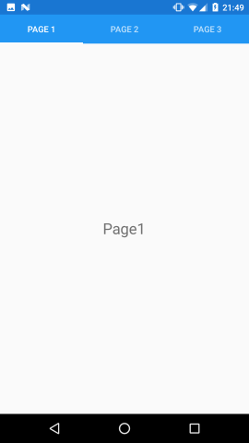
И после запуска главная страница будет представлять набор вкладок:

Slide 10
Описание задания
Необходимо разработать одностраничное приложение с использованием TabbedPage, где каждая вкладка представляет отдельную страницу. На каждой странице реализовать уникальный функционал, чтобы продемонстрировать возможности и взаимодействие вкладок в приложении.
1 страница - Добавьте заголовок "Добро пожаловать!".
Реализуйте Button, который выводит сообщение при нажатии:
2 страница - Визуально представьте список покупок с использованием ListView
3 страница - Добавьте интерактивный элемент Entry для ввода текста и кнопку для отображения введенных данных

Slide 11
Краткий план
Создать новый проект в Xamarin.Forms.
Настроить необходимые страницы (Page1, Page2, Page3).
Использовать XAML-разметку для создания каждой страницы.
Добавить уникальный контент на каждую страницу.
Определить MainPage как TabbedPage.
Включить созданные страницы в коллекцию TabbedPage.Children.

Slide 12



THANKS!
Please keep this slide for attribution

